Slide 1
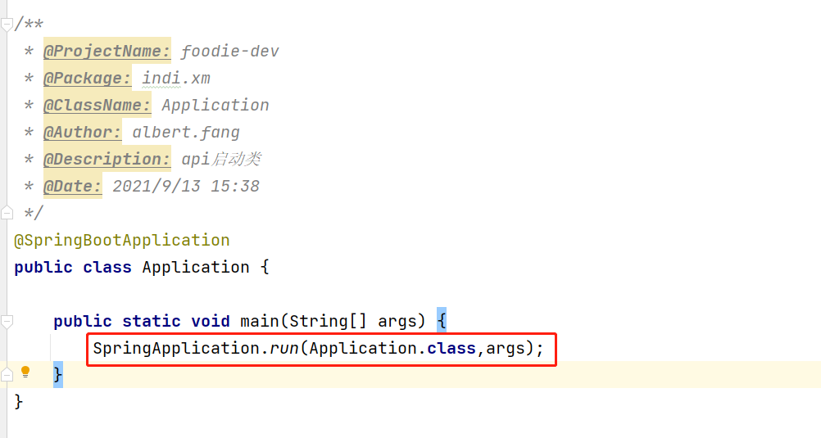
返回的是正在运行的ioc容器

Slide 2
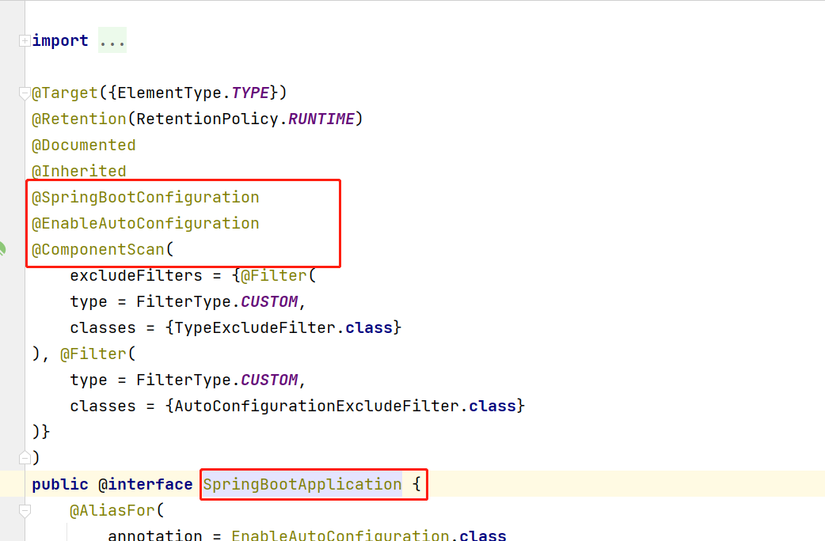
在springboot启动注解里，三个注解是重点：
1、componentScan
2、SpringBootConfiguration
3、EnableAutoConfiguration

Slide 3
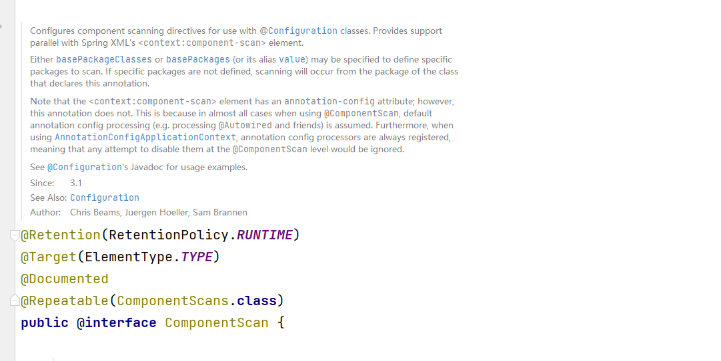

Slide 4
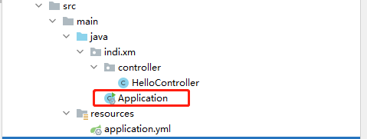
ComponentScan是扫描启动类包下所有Beans文件，包括子包下面的beans文件
如这个目录所示：
当前启动类在indi.xm包下；
（1）那么indi.xm包下的其它beans类文件都会被扫描到IOC容器里。
（2）并且子包controller里的beans类文件也会被扫描到IOC容器里。

Slide 5
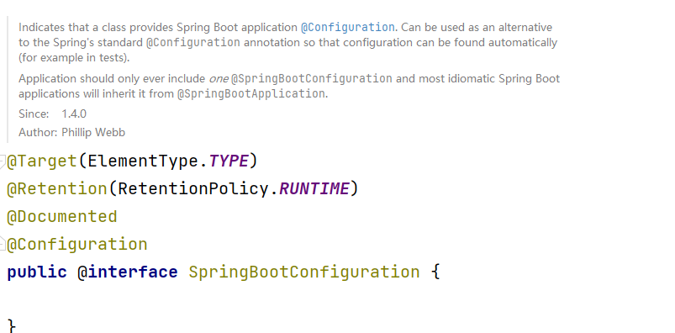
Springbootconfiguration注解上有个@configuration注解；
这个注解表示使用这个注解的类是个beans类文件，里面可以包含很多bean到IOC容器里。

Slide 6
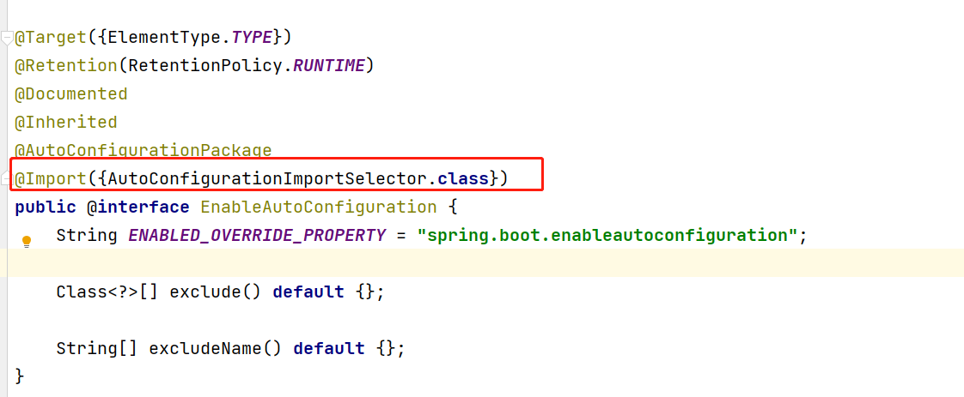
Springboot的自动装配最关键注解：@EnableAutoConfiguration
用@import注解导入，自动装配类。

Slide 7
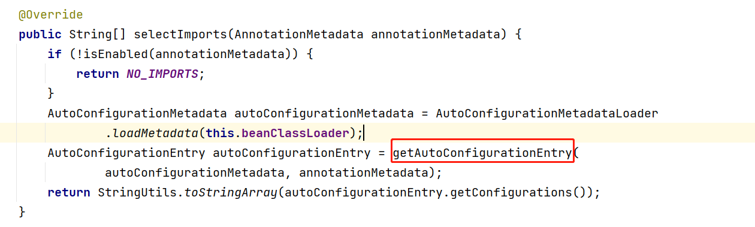
Autoconfigurationimportselector.class
自动装配类
自动装配入口：getAutoConfigurationEntry

Slide 8
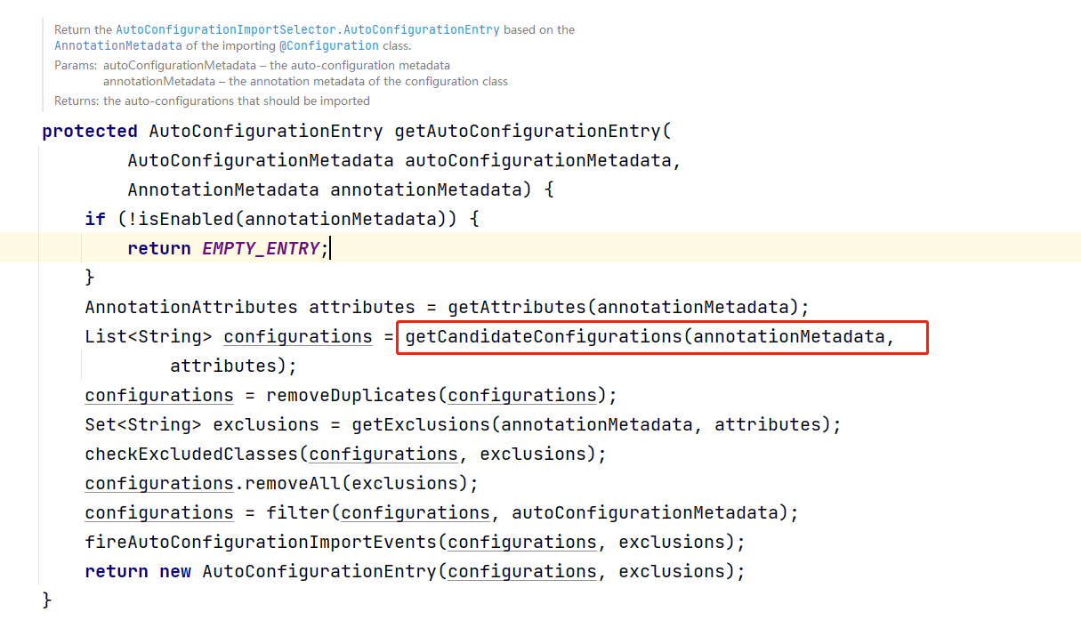
得到一些候选配置

Slide 9
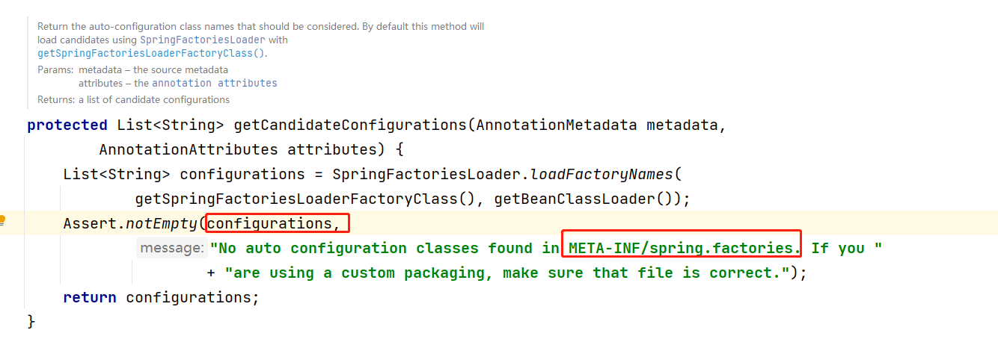
可以看见，候选配置的读取文件是在META-INF/spring.factories里
（定位当前类文件所在jar包，在jar包里快速找到META-INF/spring.factories文件）

Slide 10
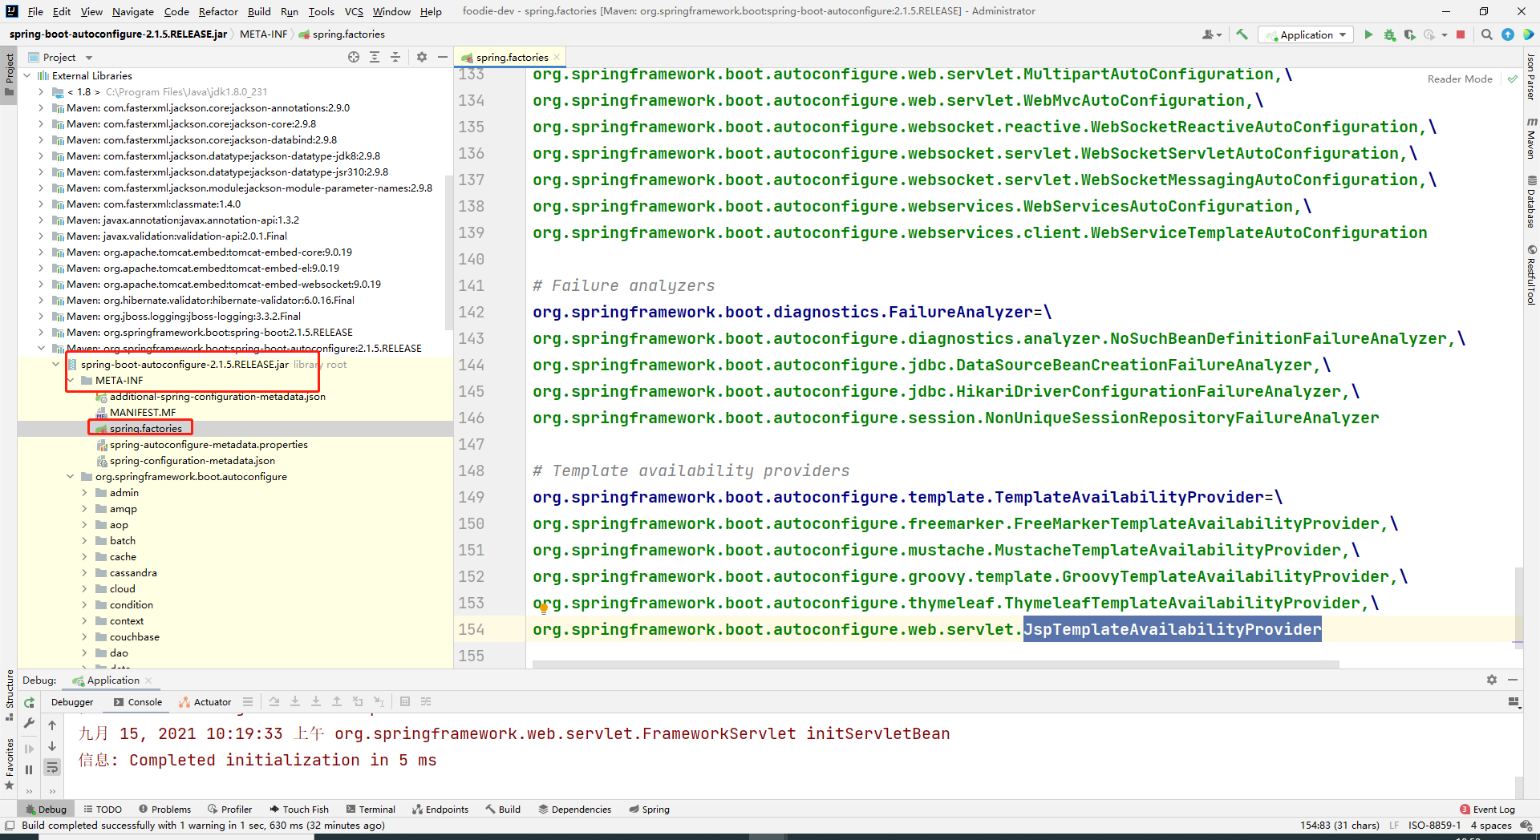
可以看见，在这个自动装配的jar包里，有个META-INF文件夹，
这个文件夹里有个spring.factories自动配置列表

